Slide 1
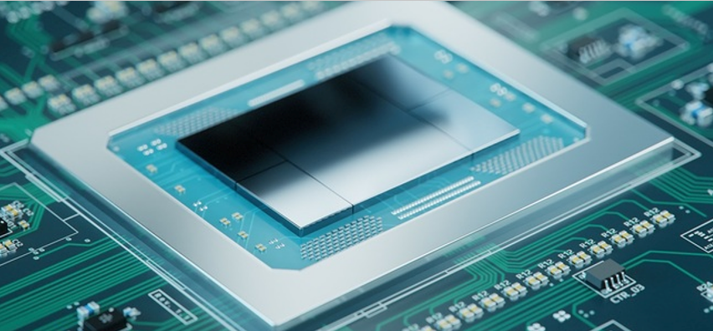
Questa
Questa 验证解决方案彻底改变了验证方式，大大提高了验证效率并更有效地管理资源。Questa 以多种强大的技术为基础，不断发展以应对日益复杂的 SoC 设计。
Questa 可自动验证和调试复杂的 SoC 和 FPGA，从而大幅提高生产效率并帮助公司更高效地管理资源。Questa 一流的技术可最大程度地提高模块、子系统和系统级别的验证效率。
点击图像或文字” 视频教程申请 ”
点击图像或文字” Datasheet ”

Slide 2
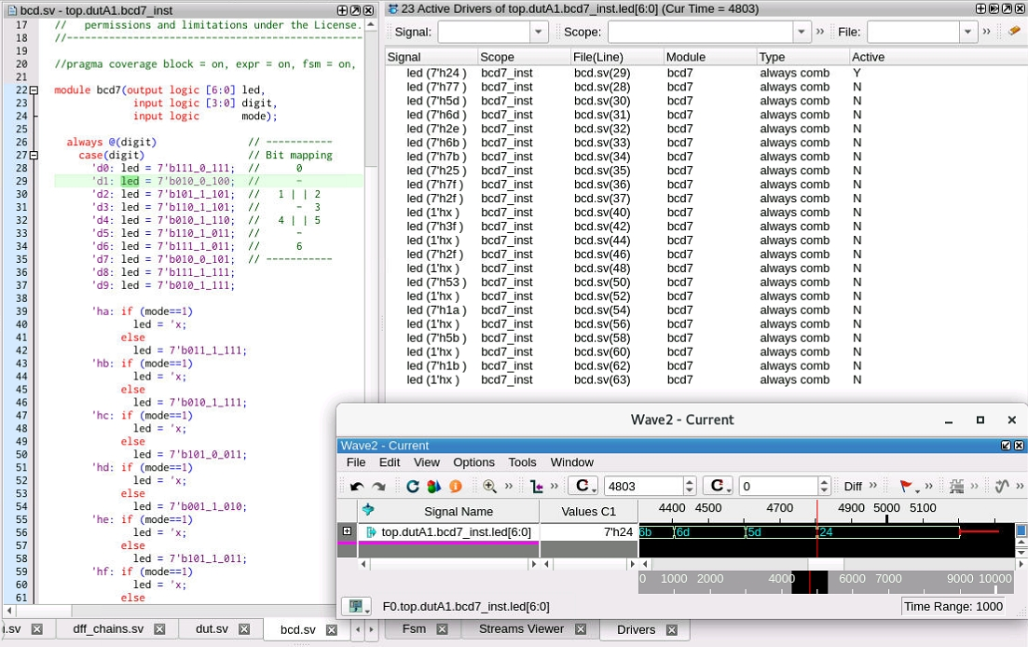
Questa 的核心仿真和调试引擎
QuestaSim 是 Questa 验证解决方案的核心仿真和调试引擎；全面的高级验证平台能够降低验证复杂 FPGA 和 SoC 设计的风险。 Questa 高级模拟器通过针对 SystemVerilog、VHDL 和 SystemC 的非常激进的全局编译和仿真优化算法实现了业界领先的性能和容量。
QuestaSim
涵盖了复杂 SoC 和 FPGA 设计和验证所需的抽象级别，从事务级建模 (TLM) 到 RTL、门和晶体管。它对多种验证方法提供了卓越的支持，包括基于断言的验证 (ABV)、开放验证方法 (OVM) 和通用验证方法 (UVM)，以提高测试台的生产力、自动化和可重用性。

Slide 3
高性能和容量
Questa Advanced Simulator 通过使用其先进的算法，可以帮助您将 SystemVerilog 和混合 VHDL / SystemVerilog RTL 仿真性能提高多达 10 倍。QuestaSim 还支持快速的下一次仿真和有效的库管理，同时保持高性能，并具有独特的功能，可以预先优化并逐块定义调试可见性，从而在运行大量测试时将回归吞吐量提高多达 3 倍。
多核仿真
Questa Advanced Simulator 支持所有设计语言和结构，可以自动或手动对设计进行分区以并行运行，同时维护用于调试和覆盖的单一数据库。
测试台自动化
Questa Advanced Simulator 支持业界最全面的测试台自动化解决方案，可使用 SystemVerilog 或 SystemC 验证 (SCV) 库结构自动创建复杂的输入刺激，并将这些刺激生成形式与功能覆盖相结合，以识别自动生成的刺激所执行的功能。
基于断言的验证
基于断言的验证 (ABV) 通过插入白盒监视器来提高设计质量，这些监视器允许在 Visualizer 调试器窗口内主动监控功能正确性。断言会捕获测试激活但无法传播到典型黑盒观察点（例如主要输出）的错误。QuestaSim 通过支持 SystemVerilog 断言 (SVA) 构造和属性规范语言 (PSL) 来启用 ABV。

Slide 4
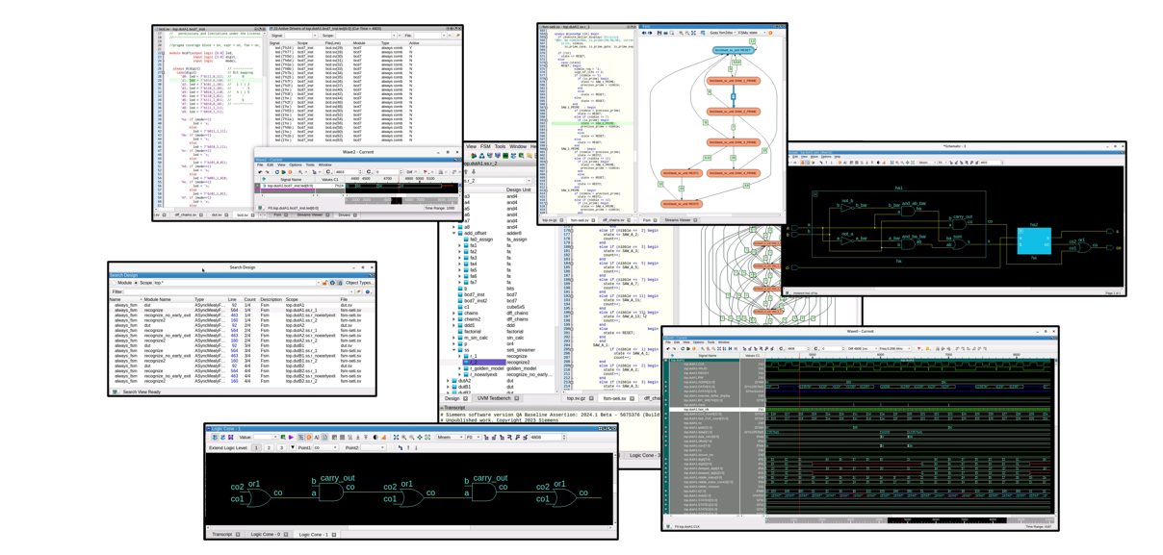
主要特点和优点
业界领先的高性能多语言仿真器
高效的高级验证解决方案，具有验证管理功能，可实现大型复杂电子系统的覆盖收敛
卓越的调试 – Questa Visualizer 是西门子的高级调试解决方案，为您提供完整的调试功能，包含在每台 Questa仿真器中
易于使用，通过本机断言快速调试，并提供完整的多抽象和多语言调试环境，包括事务级调试
约束随机刺激生成，实现测试开发的自动化
本机高级 SystemVerilog 测试台功能与 OVM 和 UVM 相结合，结合独特的调试功能，可简化高级测试台的开发和调试

